Slide 1

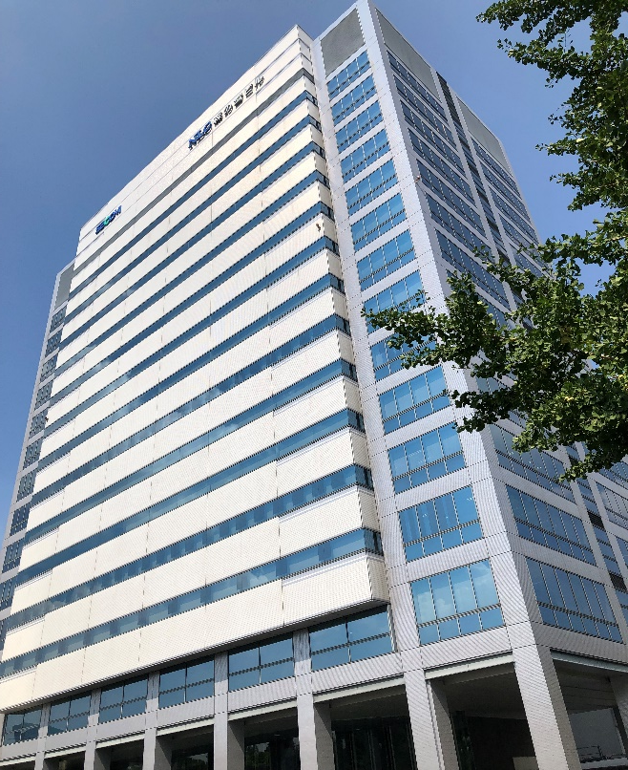
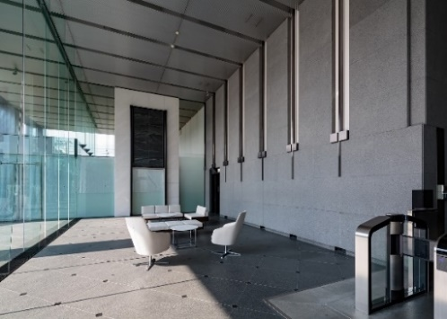
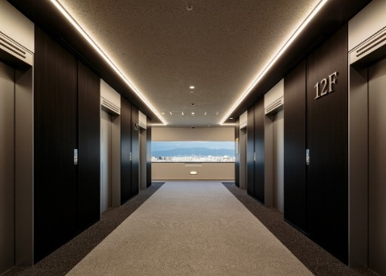
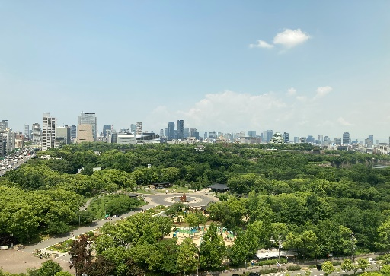
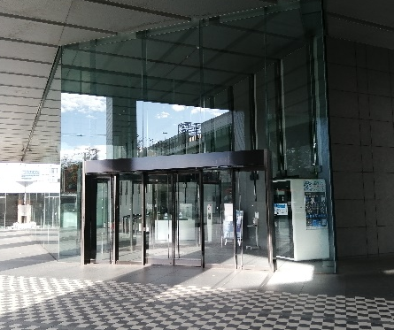
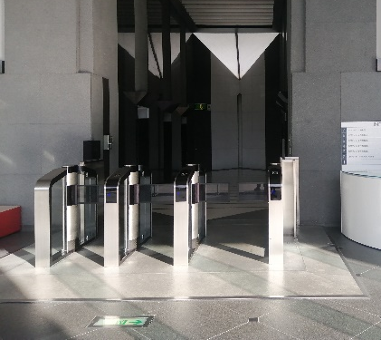
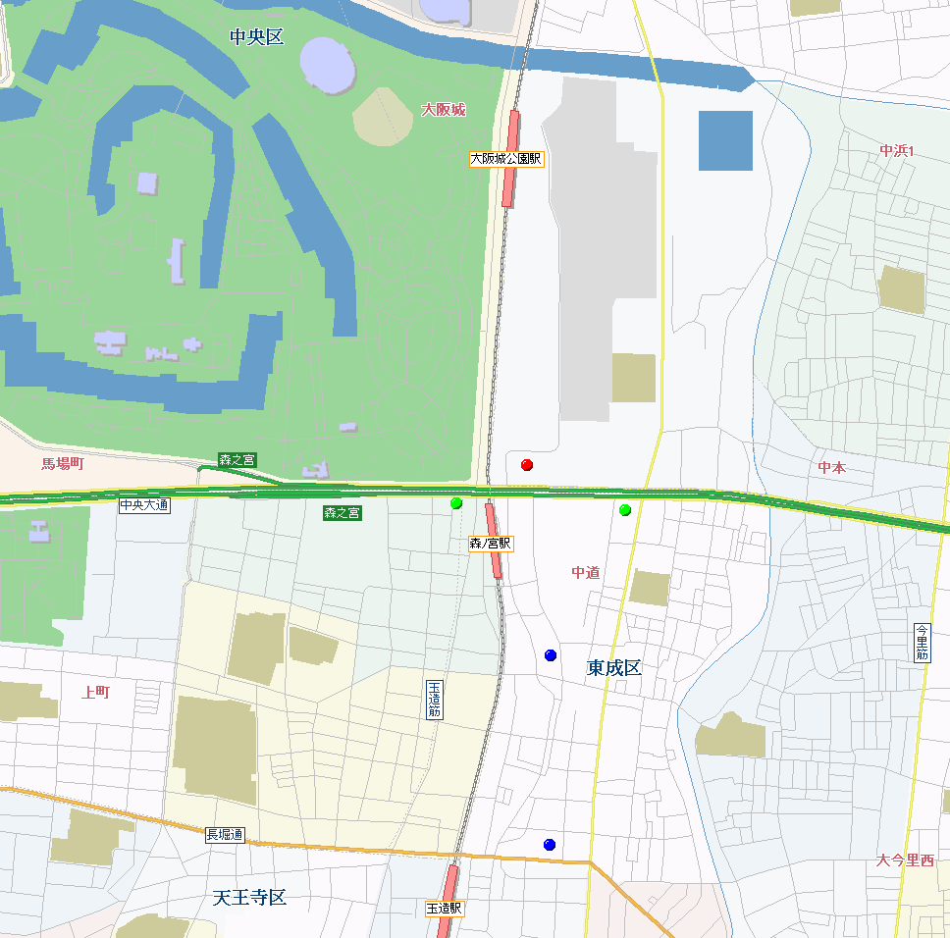
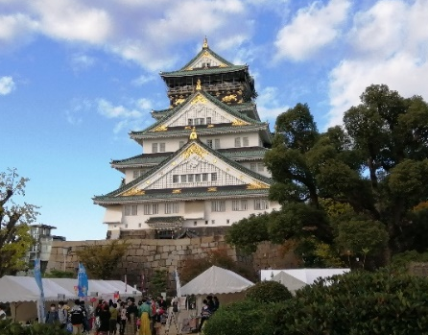
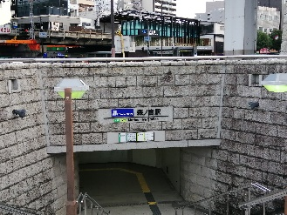

NLC森の宮ビル
★森ノ宮駅すぐのランドマーク 交通利便性の高いハイグレード物件
★大阪城公園にも近く、眺望や勤務環境も申し分なし!!
2022年リノベーション実施済み！!
1階エントランスは広々とした大空間
基準階EVホールもリノベーション済
大阪城公園が一望できる13階A-1号室
当該物件
物件概要
名称
所在地
交通
構造
規模
竣工
耐震
基準階
森ノ宮駅
：NLC森の宮ビル
：大阪市城東区森之宮1-6-111
：JR大阪環状線「森ノ宮」駅 徒歩1分
大阪メトロ中央線「森ノ宮」駅 徒歩1分
：鉄骨造 一部鉄骨鉄筋C 一部鉄筋C
：地上14階・地下1階
：1994年4月
：新耐震基準
：約290坪
スタイリッシュなエントランス
セキュリティゲート完備で安全面も◎
森ノ宮駅
森ノ宮駅
設備概要
セキュリティ
空調設備
天井高
床仕様
エレベーター
エントランス
駐車場
：常駐・機械警備 セキュリティゲート有
：個別空調/ セントラル空調
：2,700㎜（オフィス区画）
：OAフロア100㎜ （オフィス区画）
：７基
：平日 8:00～18:00
：有（空きあり）
Copyright(C)2016ZENRIN CO.,LTD.(Z24BB第3948号)
大阪城公園も近く環境抜群！
JRや地下鉄の3路線、駅徒歩1分！
〒541-0046大阪府大阪市中央区平野町3-6-1
担当：西日本ビルマネジメント部 早瀬
直通：050-5369-2103

Slide 2
NLC森の宮ビル
募集区画
・賃料、共益費等：別途消費税
募集区画 | 坪数 | 賃料（共益費含む） | 敷金 | 契約形態 | 入居日
5階（5A-2） | 33.05坪 | 応相談 | 10ヶ月※ | 定借/普通借 | 即日
5階（5－B） | 54.70坪 | 応相談 | 10ヶ月※ | 定借/普通借 | 即日
※賃貸人指定の保証会社と保証委託契約を締結した場合、敷金ゼロも可能。（保証委託料賃借人負担）
★★期間限定キャンペーン★★
・2024年10月31日迄の契約申し込みに限り、 成約手数料増額！！
・内覧頂いた仲介業者様にQuoカード10,000円を進呈！！
※仲介業者様とテナント様の名刺を頂ける方に限ります
●詳細は担当迄お電話ください
〒541-0046 大阪府大阪市中央区平野町3-6-1
担当：西日本ビルマネジメント部 早瀬
直通：050-5369-2103

Slide 3
NLC森の宮ビルオフィスビル区画
5階
■用途：オフィス
■お引き渡し：事務所仕様
■契約：普通賃貸借（2年ごとの自動更新）
定期建物賃貸借（契約期間相談）
■その他費用：水光熱費等（詳細お問合せください）
フリーレント 相談可
LED照明化済
LED照明化済
5A-2
※図面と現況が異なる場合は現況を優先します
内見・条件・駐車場の空き等はお気軽にお問合せください！
基準階 トイレ
〒541-0046大阪府大阪市中央区平野町3-6-1
担当：西日本ビルマネジメント部 早瀬
直通：050-5369-2103

